Slide 1
Laboratorio de Microprocesadores Trabajo práctico Nº1 Interrupciones Grupo 1
Lisandro Álvarez
Tomás González
Rocío Parra
Gonzalo Reina

Slide 2

Diseño
Sistema de control de acceso

Slide 3
Objetivos
Requerimientos
Herramientas disponibles
Formas de identificación
PIN de 8 dígitos
Tarjeta magnética
Contraseña: pin de 4 o 5 dígitos
Bloqueo al tercer intento consecutivo
Funcionalidades para todos los usuarios:
Cancelar intento
Cambiar contraseña
Funcionalidades para administradores:
Agregar, desbloquear, eliminar
Microprocesador FRDM-K64F
Encoder rotativo
Lector de tarjetas
Display de siete segmentos
LEDs

Slide 4
Interfaz de navegación
Input de pin y contraseña: encoder rotativo
Click corto: enter
Click medio: back
Click largo: cancelar
Presionar y girar: control de brillo
Input de tarjeta: lector Magtek
Output: display y LEDs
Modos: Access y Config
Más detalles en manual de usuario

Slide 5

Implementación
Arquitectura de Firmware

Slide 6
División en módulos y jerarquía
App
Control de acceso
GPIO
Display
Lector Magtek
Encoder rotativo
Siete segmentos
Tarjeta magnética
LEDs
Base de datos
SysTick
HAL
Drivers

Slide 7
Comunicación entre capas
Callback: en la inicialización, recibo a qué función debo llamar con los eventos “hacia afuera”
Proveo servicios
Escribo y envío callbacks para procesar eventos “de abajo”
Utilizo servicios

Slide 8


Módulos
Encoder
Timer
Display
Tarjeta
Database

Slide 9
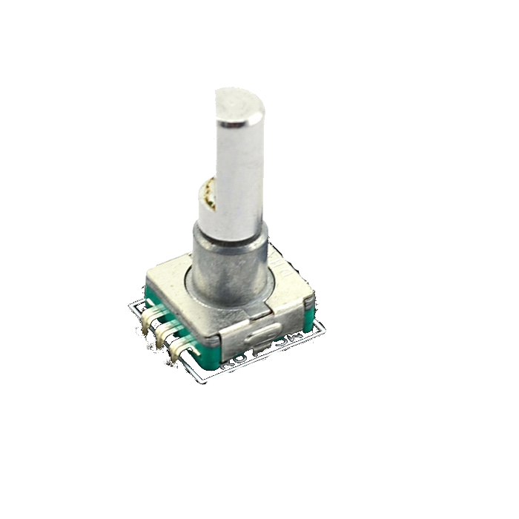
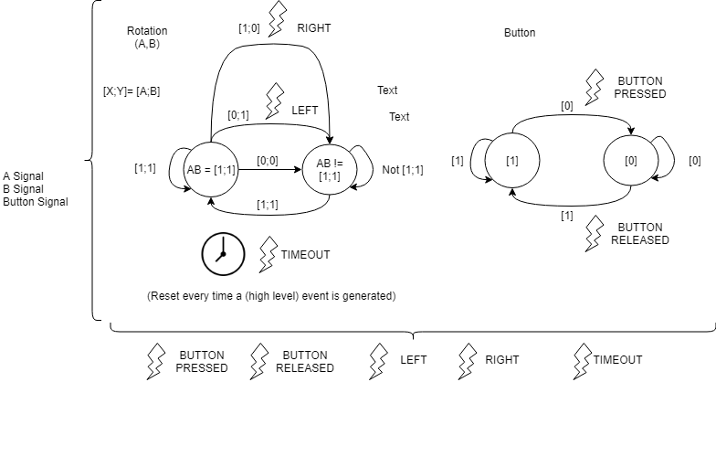
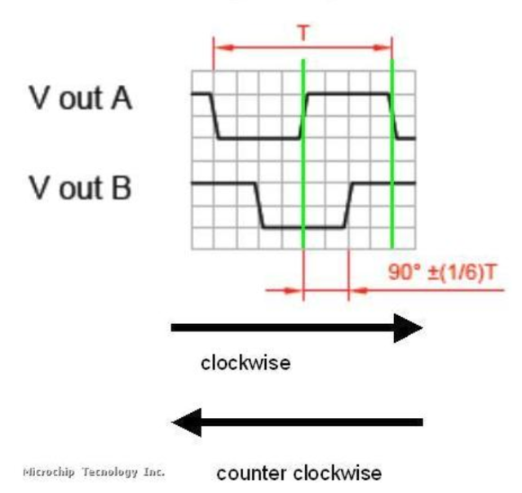
Rotary Encoder
Button, pull-up, N.O
Usuario: Cambiar números, brillo, configurar sistema, agregar usuarios…
Es complicado para la aplicación manejar estas señales…

Slide 10
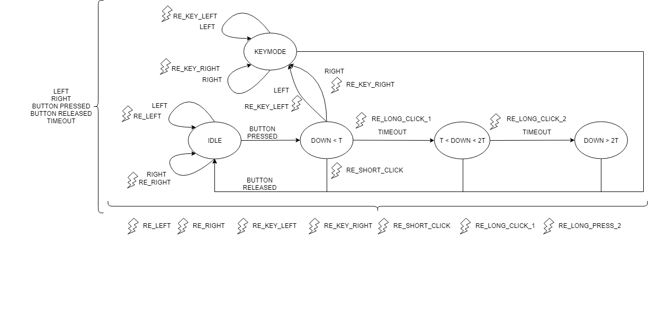
Rotary Encoder (Continuación)
Mayor nivel de abstracción, acciones predefinidas!

Slide 11
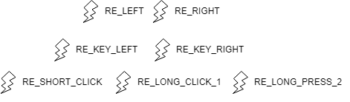
Rotary Encoder (Continuación)
ABSTRACCIÓN

Slide 12
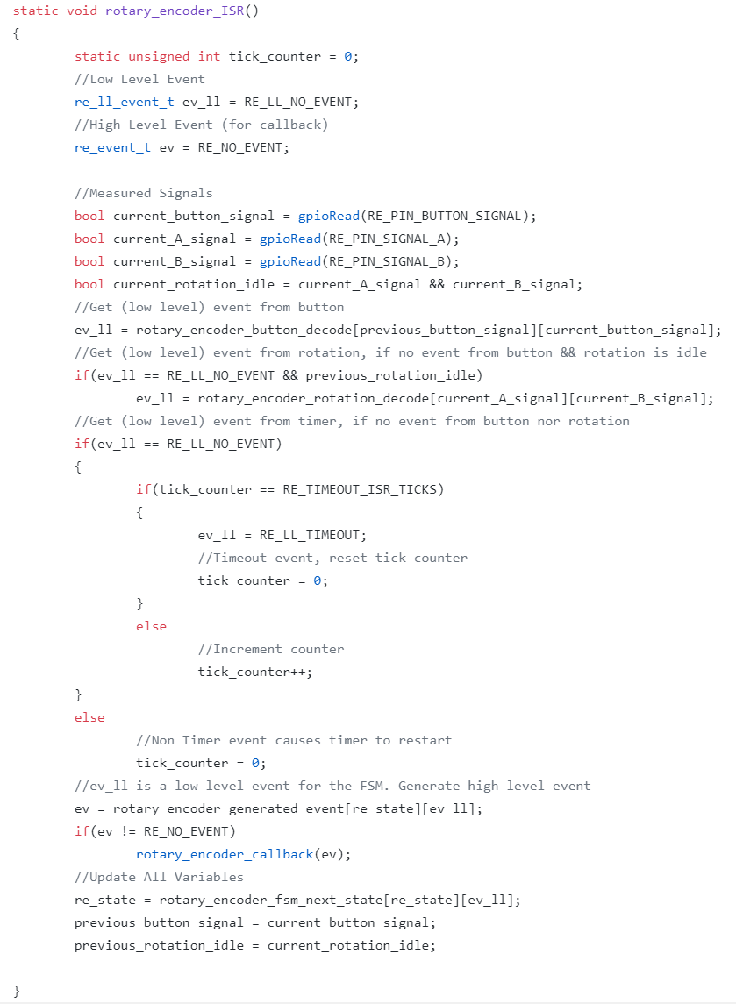
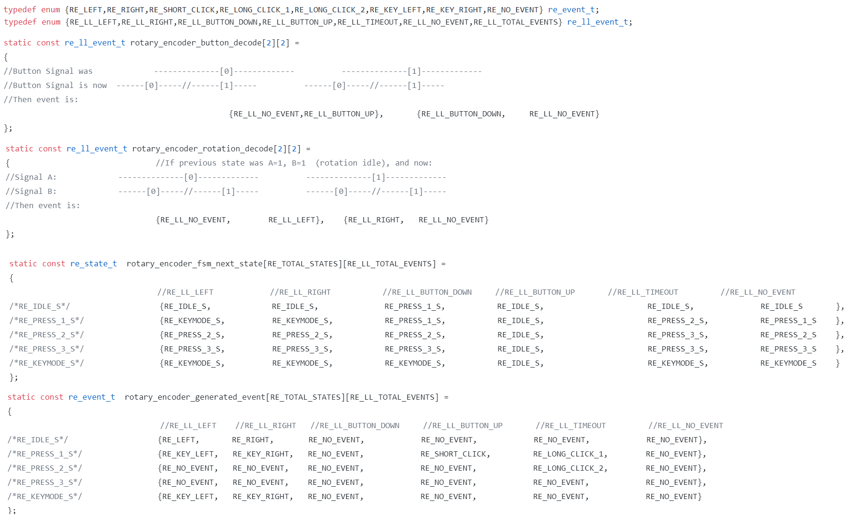
Rotary Encoder (Continuación)
Implementación… Complicado? Mucho tiempo de procesamiento?
Tablas en memoria, poco código!

Slide 13
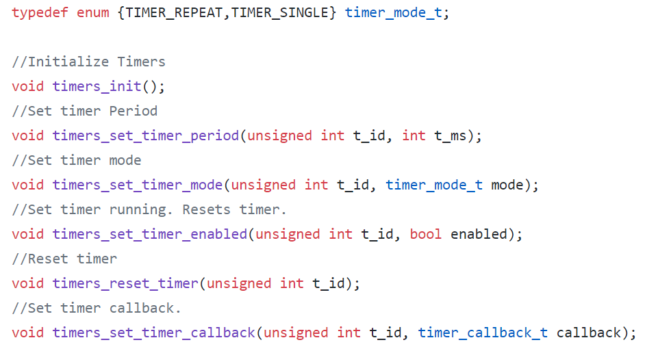
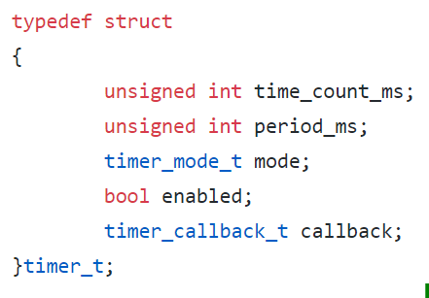
Timers
Drivers -> SysTick
Aplicación -> Timers
Facilidad de uso (capa de Aplicación)
Independización de SysTick

Slide 14
Display interface
Única capa a la que accede la aplicación
Wrappers para llamados a funciones ya implementadas de driver
Manejo de marquesina (buffer de datos internos)
Gran cantidad y variedad de servicios para facilitar el código a alto nivel de la aplicación.
Manejo de brillo
Manejo de blinking
Manejo de escritura y de leds

Slide 15
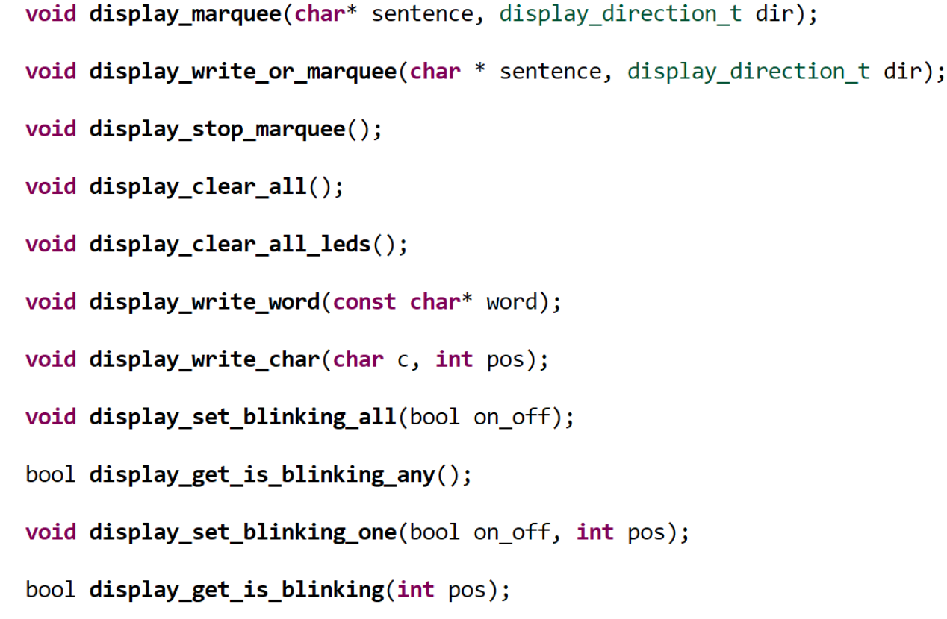
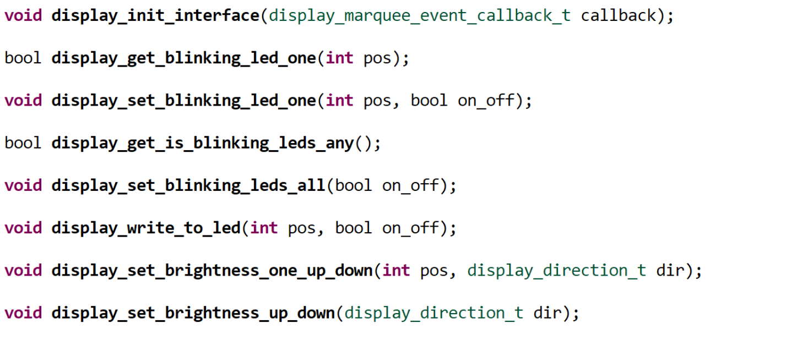
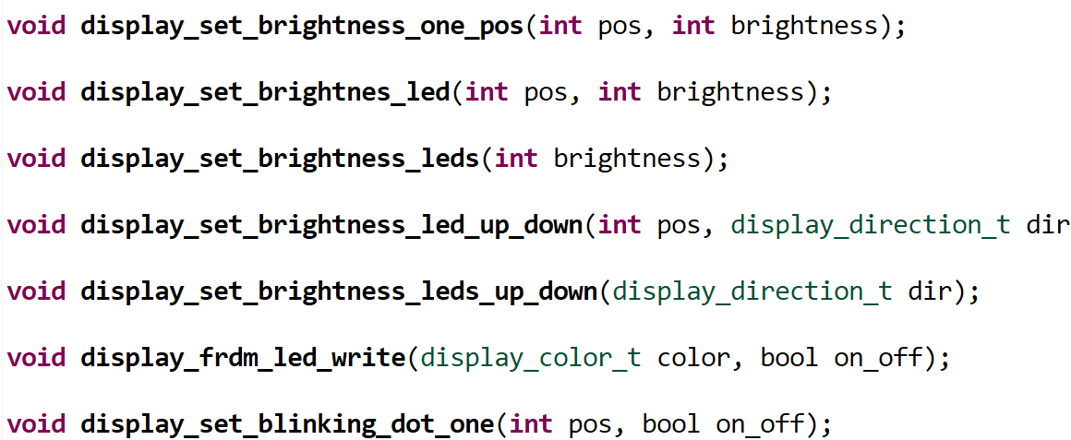
Display interface

Slide 16
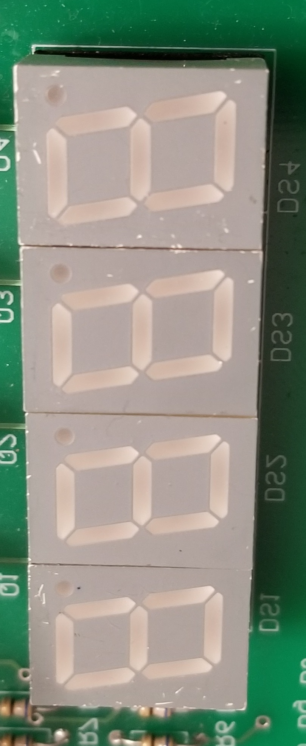
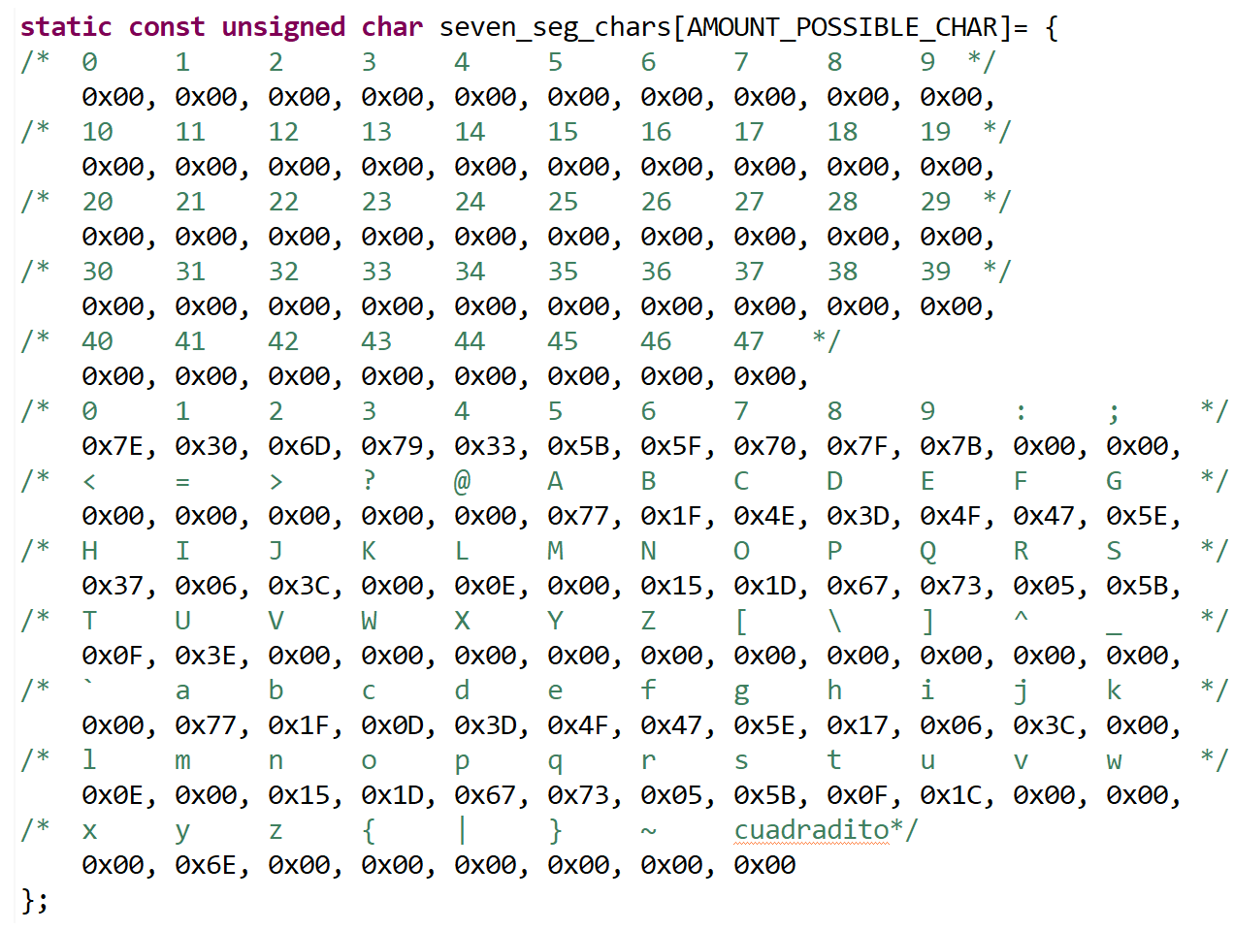
Display drivers
Buffer de datos
B
O
C
A
Tablas en memoria, poco código!
IMPLEMENTACIÓN

Slide 17
Loop de dibujo
Interrupt
dibujo
BLINK
No
Draw
Position
O
Updates
Display
BRIGHTNESS
?
Yes
Show Nothing

Slide 18
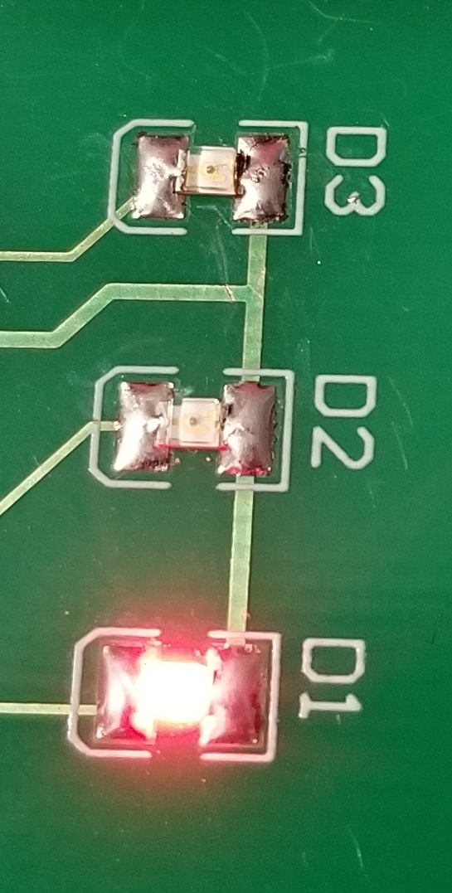
Leds drivers
Buffer de datos booleanos
true
true
false
IMPLEMENTACIÓN
Misma lógica interna que para el display.

Slide 19
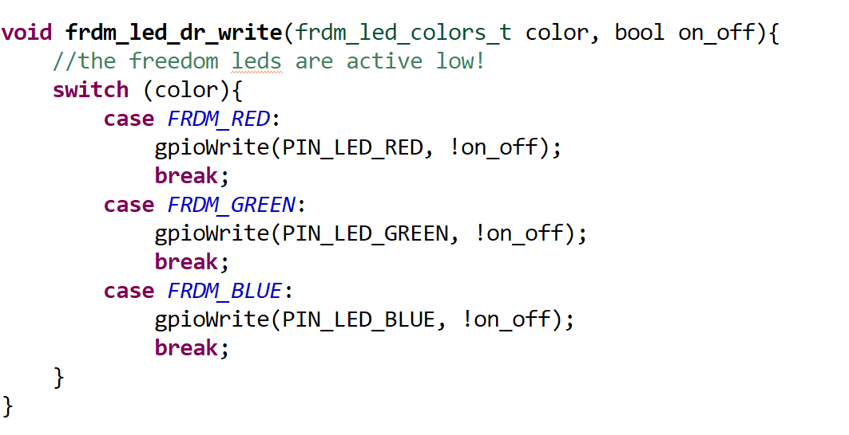
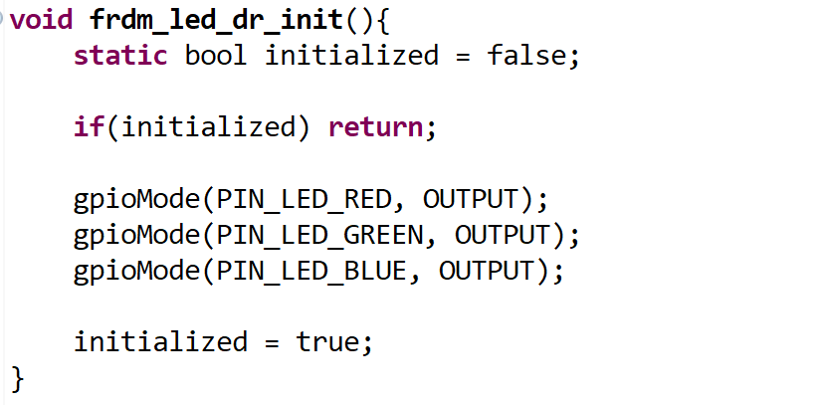
Freedom leds drivers
Manejo de 3 colores
Interfaz con GPIO.H

Slide 20
Lectura de tarjetas magnéticas
Tarjeta track 2
Servicios a app: ninguno
Callback a app: nueva lectura
Eventos: success / fail
Posibles servicios a futuro: organizar datos
Lector Magtek
Callback a HAL: análogos a app
Interrupciones dedicadas (enable, clock): eventos bajo nivel
Interrupción periódica (systick): procesamiento con FSM, eventos alto nivel

Slide 21
Lectura de tarjetas: máquina de estados
STOP
Generación de eventos
Enable callback: START, STOP
Clock callback: DATA
Eventos de software: STOP (error), SS, ES, SUCCESS, FAIL
IDLE
WAITING
SS
READING
DATA
READING
LRC
SUCCESS
SUCCESS
START
FAIL
DATA
DATA
STOP
STOP
STOP
ES
SS
DATA

Slide 22
Base de datos
¿Qué tanta memoria uso?
¿Qué tan genérico es mi código?
Memoria asignada estáticamente

Slide 23
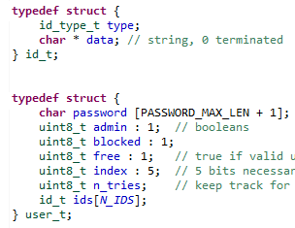
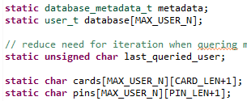
Base de datos: implementación
IDs y passwords guardados caracter a caracter
Versátil (p. ej.: contraseña alfanumérica)
Rápida comparación
Guardo la última query
Acelero la búsqueda
No complico la interfaz
Implementación sencilla
database.h
database.c

Slide 24
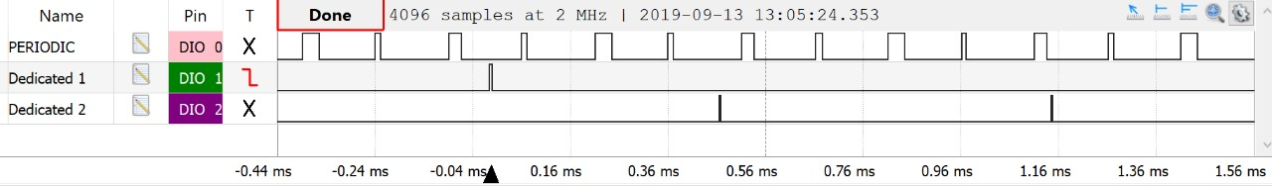
Medición de tiempo en interrupciones

Slide 25

Gracias por su atención

